Slide 1
সবাইকে স্বাগতম

Slide 2
শিক্ষক পরিচিতি
মুহাম্মদ ফারুক হোসেন
সহকারি শিক্ষক (গণিত )
নবীগঞ্জ ইসলামিয়া দাখিল মাদ্রাসা,লক্ষীপুর ।
Email- faruquehosen806@gmail.com
Mob –01837623505

Slide 3
পাঠ পরিচিতি
শ্রেণি-সপ্তম বিষয় –গণিত
অধ্যায়- ৫.৩
শিক্ষার্থীর সখ্যা – ৭০
সময় -৫০মিনিট

Slide 4
পাঠের অনুকূল পরিবেশ
1) 2×3=
6
গুণনীয়ক বা উৎপাদক
2) 2কে 6এর কি বলা হয় ?
3) 3 কে 6এর কি বলা হয় ?
গুণনীয়ক বা উৎপাদক

Slide 5
পাঠ শিরোনাম
মধ্যপদ বিশ্লেষণের সাহায্যে উৎপাদক
$$x^{2}+5x+6$$
মধ্যপদ

Slide 6
শিখনফল - -
১ । a$x^{2}$+b$𝓍$+c আকারের রাশি থেকে ঘাত, সহগ এবং ধ্রুবক সনাক্ত করতে পারবে।
২ । a$x^{2}$+b$𝓍$+c এর মধ্যপদ বিশ্লেষণের নিয়মগুলো বর্ণনা করতে পারবে।
৩। a$x^{2}$+b$𝓍$+c এর উৎপাদক নির্ণয় করতে পারবে ।

Slide 7
অজানা চলকের ঘাত
$x^{2}$ + 7$𝓍 + 12$
ধ্রুবক
সহগ

Slide 8
মধ্যপদ বিশ্লেষণের নিয়ম -
অজানা চলকের সর্বোচ্ছ ঘাতের সহগের সাথে ধ্রুবক পদ গুণ করতে হবে ।
ঐ গুণফলের সুবিধামত দুটি গুণনীয়ক বের করতে হবে যেন যোগ অথবা বিয়োগ করলে মধ্যরাশি পাওয়া যায় ।
অতঃপর জোড়ায় জোড়ায় কমন নিতে হবে ।

Slide 9
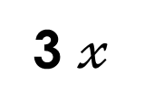
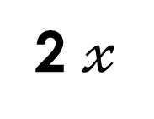

1) $x^{2}+5𝓍+6$
=$x^{2}$+3 $𝓍$+2 $𝓍$+6
$$x^{2}$$
3 $𝓍$
= $𝓍$($𝓍$+3)+2($𝓍$+3)
2 $𝓍$
6
=($𝓍$+3)($𝓍$+2)

Slide 10
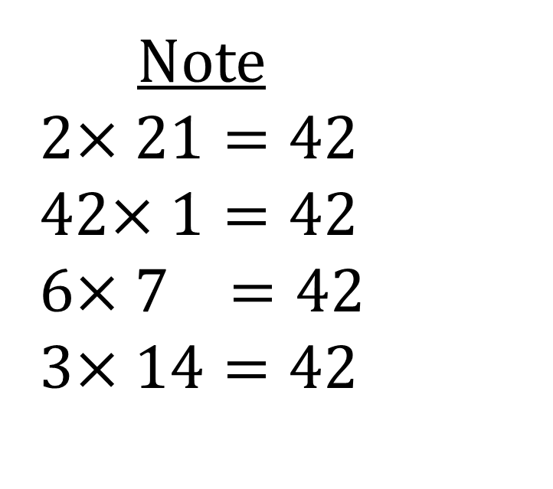
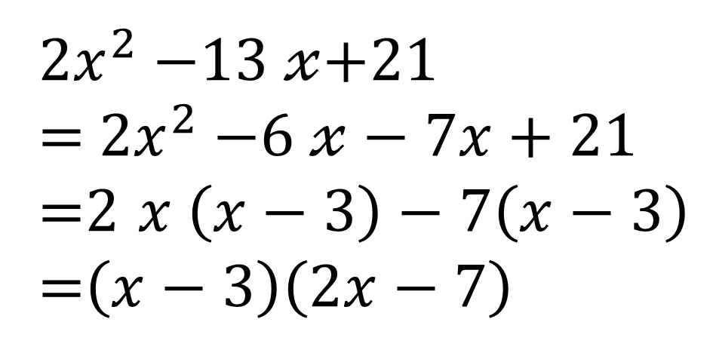
$$\text{উৎপাদকে বিশ্লেষণ}$$
2$x^{2}−$13 $𝓍$+21
= 2$x^{2}−$6 $𝓍−7x+21$
=2 $x \left(x−3\right)−7\left(x−3\right)$
=$\left(x−3\right)\left(2x−7\right)$
Note
2$×21=42$
42$×1=42$
6$×7 =42$
3$×14=42$
$$√$$

Slide 11
একক কাজ
1)${\text{উৎপাদকে বিশ্লেষণ করঃ } x}^{2}$+11 $𝓍$+30

Slide 12
দলীয় কাজ
${\text{উৎপাদকে বিশ্লেষণ করঃ } y}^{2}$-6y-91

Slide 13
মূল্যায়ন
$x^{2}−$19 $𝓍$+20 রাশিটিতে অজানা চলকের সর্বোচ্ছ ঘাতের সহগ কত ?
ক) 1 খ) 2 গ) 19 ঘ) 20
২) $p^{2}−$15p+56 রাশিটির উৎপাদকে বিশ্লেষিত রুপ কোনটি ?
ক) $\left(p−8\right)\left(p+7\right)$ খ) $\left(p+8\right)\left(p+7\right)$
গ) $\left(p−8\right)\left(p−7\right)$ ঘ) $\left(p+8\right)\left(p−7\right)$
৩) $x^{2}+7𝓍$+12 রাশিটিতে সর্বোচ্ছ ঘাত কত ?
ক) 1 খ) 2 গ) 7 ঘ) 12
$$√$$
$$√$$
$$√$$

Slide 14
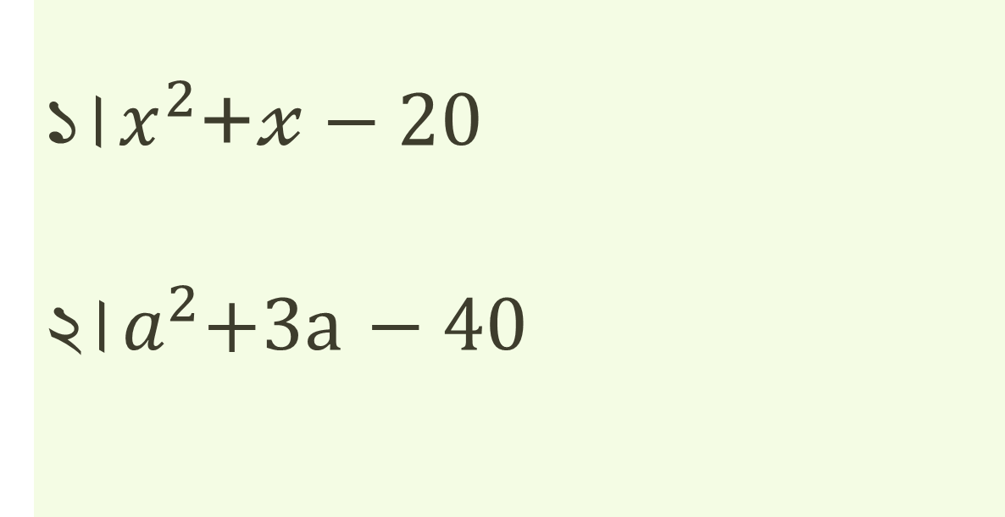
বাড়ির কাজ
১।$x^{2}$+$𝓍−20$
২।$a^{2}$+3a $−$40

Slide 15
ধন্যবাদ

